Slide 1
МИНОБРНАУКИ России ФЕДЕРАЛЬНОЕ ГОСУДАРСТВЕННОЕ БЮДЖЕТНОЕ ОБРАЗОВАТЕЛЬНОЕ УЧРЕЖДЕНИЕ ВЫСШЕГО ОБРАЗОВАНИЯ «ОРЕНБУРГСКИЙ ГОСУДАРСТВЕННЫЙ УНИВЕРСИТЕТ» (ОГУ) Химико-биологический факультет Кафедра биохимии и микробиологии
Лекция №17
«Компоненты дыхательной цепи»
Подготовила: к.м.н., доцент Науменко О. А.

Slide 2
План:
1.Компоненты дыхательной цепи;
2. Типы субстратов;
3. Пиридинзависимые ДГ;
4. Флавинзависимые ДГ;
5. Дыхательная цепь;
6. Компоненты дыхательной цепи;
7. Организация дыхательной цепи;
8. Полная дыхательная цепь;
9. Укороченная дыхательная цепь;
10. Особенности дыхательной цепи переноса электронов.

Slide 3
1 Компоненты дыхательной цепи
Дыхательная цепь относиться к окислительному фосфорилированию.
Расположена на мембране митохондрий и состоит из белков, которые переносят электроны от субстратов (доноров) на О2 (конечный акцептор);
В дыхательной цепи происходит разделение потоков Н.
Пути переноса электронов
1. Прямой перенос электронов (за счет восстановления F²⁺
в F³⁺);
2. Перенос атомов водорода (Н⁺ и е⁻);
3. Перенос гидрид-иона: (Н), который содержит два электрона.

Slide 4
1 Компоненты дыхательной цепи
Электроны для дыхательной цепи образуются в результате действия ферментов дегидрогеназ.
Дыхательная цепь имеет два вида дегидрогеназ, которые собирают электроны от субстратов катаболических путей:
Пиридинзависимые дегидрогеназы(НАД⁺ или НАДФ⁺);
Флавинзависимые ДГ (ФМН или ФАД).

Slide 5
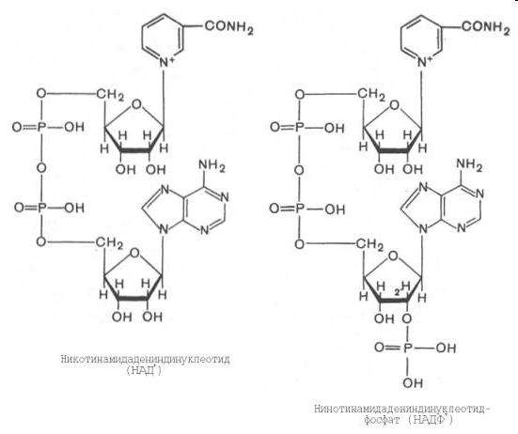
Никотинамидадениндинуклеотид (НАД⁺)
Никотинамидадениндинуклеотидфосфат
(НАДФ)

Slide 6
2 Типы субстратов
Субстраты окисления — это молекулы, которые при окислении дегидрируются (теряют 2Н+).
Различают три типа субстратов:
I типа (углеводородные) — сукцинат, ацил-КоА;
II типа (спиртовые);
III типа (альдегидные).

Slide 7
4 Флавинзависимые ДГ
FAD и FMN образуются из витамина В2 . Флавиновые коферменты связаны с апоферментами.
Рабочей частью FAD и FMN служит изоаллоксазиновая сопряжённая циклическая система.
FAD служит акцептором электронов от многих субстратов в реакциях типа:
где Е - белковая часть фермента.

Slide 8
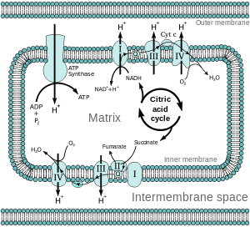
5 Дыхательная цепь
В дыхательной цепи осуществляется перенос электронов от донора к акцептору на внутренней мембране митохондрий. Донорами электронов являются: NAD⁺, NAD∙F⁺ , FMN⁺ ,H⁺.
При переносе электронов дыхательной цепи от донора к акцептору формируется редокс-потенциал и выделяется энергия, необходимая для синтеза трех молекул АТФ.
Комплексы дыхательной цепи

Slide 9
6 Комплексы дыхательной цепи
Три белковых комплекса (комплексы I, III и IV), встроенных во внутреннюю митохондриальную мембрану, и две подвижные молекулы – переносчики: убихинон (кофермент Q) и цитохром с.
Комплекс I – NAD-NADH- коэнзимQ-дегидрогеназа. Состоит из 42 субъединиц. Переносит электроны от субстратов 2 и 3 типа через FMN и FeS на убихинон;
Комплекс II – убихинон или кофермент Q. Является коферментом сукцинат-дегидрогеназы (которая не входит в состав ферментов дыхательной цепи, т.к. относится к циклу Кребса и связывают между собой ДЦП и цикл Кребса);
Комплекс III – убихинон-цитохром-с-окисидоредуктаза;
Комплекс IV – цитохром-с-оксидаза. Перенос на кислород;
Комплекс V – АТФ-синтаза. Не принимает участия в переносе электронов.

Slide 10
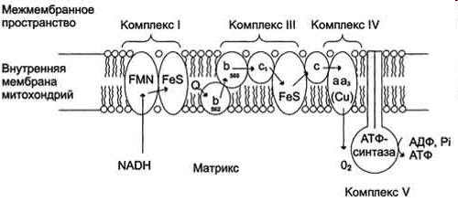
7 Организация дыхательной цепи
Организация внутренней мембраны митохондрий

Slide 11
8 Полная дыхательная цепь
От субстратов второго и третьего типа электроны поступают на комплексы I, через FMN и FeS на убихинон (окислительная форма кофермента Q), восстанавливаются в ароматический убигидрохинон, и переносится в комплекс III, который передает их через два гема в (в1,в2) в гем с1 в FeS на небольшой белок цитохром с.
Цитохром с переносит электроны к комплексу IV (цитохром – с – оксидаза). Цитохром – с – оксидаза создает медь - соединяющий центр ( Cu a и Cu b) гему a и a3 через которые поступает на О2. При восстановлении О2 образуется сильный анион O2²⁻ , который связывает два протона H⁺ и образуется H2O. Поток электронов сопряжен с комплексами мембраны митохондрий протонным градиентом.

Slide 12
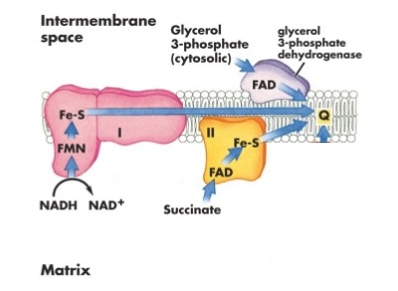
9 Укороченная дыхательная цепь
При окислении субстратов 1 типа до ацетил-КоА и сукцината, электроны поступают на убихинон (комплекс II, минуя комплекс I) или на другую митохондриальную флавинзависимую дегидрогеназу.
Укороченная дыхательная цепь

Slide 13
10 Особенности дыхательной цепи переноса электронов
комплекс I и II катализирует перенос электронов от различных доноров электронов;
комплекс I — от НАДН;
комплекс II — от сукцината;
комплекс III переносит электроны от убихинона к цитохрому с;
комплекс IV переносит электроны от цитохрома С на О.

Slide 14
Список рекомендуемых источников
Кольман Я., Рем К.-Г. Наглядная биохимия: Пер. с нем.- М.: Мир, 2000.-469 с.
Комов, В. П. Биохимия [Текст]: учебник для вузов / В. П. Комов, В. Н. Шведова.- 2-е изд., испр. - М.: Дрофа, 2006. - 638 с. - (Высшее образование: Современный учебник). - Предм. указ.: с. 620. - ISBN 5-358-01012-2.
Комов, В. П. Биохимия [Текст] : учеб. для вузов / В. Т. Комов, В.Н. Шведова.- 3-е изд., стер. - М.: Дрофа, 2008. - 640 с. - (Высшее образование: Современный учебник). - Предм. указ.: с. 620-630. - ISBN 978-5-358-04872-0.
Чиркин, А.А. Биохимия:Учебное руководство/ А.А. Чиркин, Е.О. Данченко.- М.: Мед.: Мед. Лит., 2010.-624 с.: ил.
meduniver. com/medical/medical/Biology/2.html (дата обращения 6.01.2012)
ru.wikipedia.org/wiki/Биохимия (дата обращения 6.01.2012)
yandex.ru/images/ (дата обращения 6.01.2012)

Slide 15
Спасибо за внимание!

